Slide 1
Discovery Space: Ανάπτυξη ενός Δικτύου Κόμβων Καινοτομίας και
Διάχυσης της Αστρονομίας σε Σχολεία Πρωτοβάθμιας και
Δευτεροβάθμιας Εκπαίδευσης μέσω της διαδικτυακής χρήσης των
τηλεσκοπίων του Αστεροσκοπείου του Σκίνακα.
Το έργο υποστηρίχτηκε από το Ελληνικό Ίδρυμα Έρευνας και Καινοτομίας (ΕΛ.ΙΔ.Ε.Κ.) στο πλαίσιο της 3ης Προκήρυξης της Δράσης «Επιστήμη και Κοινωνία» με τίτλο «Κόμβοι Έρευνας, Καινοτομίας και Διάχυσης» (Αριθμός Έργου: 02181)

Slide 2
Δημιουργία μιας διαδραστικής πλατφόρμας (Discovery Space ‐ DSpace) που θα προσφέρει τη δυνατότητα σε μαθητές και εκπαιδευτικούς από όλη τη χώρα να πραγματοποιούν αστρονομικές παρατηρήσεις
Σκοπιμότητα του έργου
Επαναπροσδιορισμός του γεγονότος ότι η αστρονομία ήταν η πρώτη πειραματική επιστήμη

Slide 3
Στόχοι του έργου
φιλοδοξούμε να εντάξουμε την ανοικτή επιστήμη, την επιστημονική μεθοδολογία και τη ρεαλιστική επίδειξη των εννοιών και αρχών των επιστημών αλλά και να προκαλέσουμε γόνιμο ενθουσιασμό για τη μελέτη των φυσικών επιστημών
Ανάπτυξη δικτύου κόμβων Έρευνας Καινοτομίας, Επιμόρφωσης και Διάχυσης σε σχολικές μονάδες σε διαφορετικές περιοχές της χώρας ώστε να πραγματοποιηθεί μια μεγάλης κλίμακας εφαρμογή των προτεινόμενων ιδεών και προσεγγίσεων

Slide 4
Δράσεις σε 3 επίπεδα
Σχεδιασμός και υποστήριξη δράσεων όπου μαθητές και εκπαιδευτικοί θα υλοποιούν ερευνητικές δραστηριότητες (projects)
Λειτουργία των κόμβων ως κέντρα κατάρτισης επιμόρφωσης για άλλους εκπαιδευτικούς αλλά και ενημέρωσης για την τοπική κοινωνία
θα αποτελούν κεντρικά σημεία υποστήριξης δράσεων εθνικής εμβέλειας (π.χ. διαγωνισμών παρατηρησιακής αστρονομίας είτε τοπικού χαρακτήρα είτε πανελληνίου)
https://contest.astronomos.gr/

Slide 5
Λόγοι αναβάθμισης της διδασκαλίας
Παροχή Ισχυρού Εναύσματος (προσωπική συνεισφορά του μαθητή)
Επέκταση των δυνατοτήτων πειραματισμού
Ανάπτυξη κριτικής ικανότητας λόγω προσωπικής ενασχόλησης
Διασύνδεση διαφορετικών εννοιών (π.χ. μελέτη χημικής σύστασης νεφελώματος)
Κατανόηση της σχέσης μεταξύ Επιστήμης και Τεχνολογίας (π.χ. remote control )

Slide 6
Αντίκτυπος έργου
ΙΑ – ΙΤΕ
επαφή με τους μαθητές, και μελλοντικούς φοιτητές θετικών επιστημών, προσφέροντάς τους τη δυνατότητα να κατανοήσουν με έναν απτό τρόπο βασικές έννοιες του Σύμπαντος καθώς και πώς οι νέες ψηφιακές τεχνολογίες μας επιτρέπουν να αποτυπώσουμε με ακρίβεια τις ιδιότητες του αστεροσκοπείου
διάχυση της επιστήμης για τα ερευνητικά ιδρύματα -> πιο ουσιώδης και πιο αναγκαία από ποτέ

Slide 7
Επιστημονική κοινότητα
νέα εναλλακτική επιλογή για τη διερεύνηση των προοπτικών της συστηματικής ένταξης της επιστημονικής μεθοδολογίας στη σχολική τάξη
citizen science με μεράκι και χωρίς το «ακαδημαϊκό» άγχος
https://www.zooniverse.org/projects?discipline=astronomy

Slide 8
Πολιτεία
δυνατότητα να βασίζει τις αποφάσεις της σε ακράδαντα στοιχεία των οποίων την αντικειμενικότητα μπορεί να αξιολογεί ποσοτικά, οδηγώντας την ευρύτερη κοινωνία προς την υιοθέτηση αποτελεσματικών και καινοτόμων πρακτικών που μπορούν να είναι άμεσα υλοποιήσιμες σε μεγάλη κλίμακα
εναλλακτικό μοντέλο για τη διδασκαλία των Φυσικών Επιστημών στο ελληνικό σχολείο, ζήτημα που το αναζητεί η πολιτεία

Slide 9
Μαθητές
αλληλεπίδραση με την αυθεντική επιστήμη
δυνατότητα που θα δοθεί στα παιδιά να έρθουν σε επαφή με σύγχρονες παρατηρησιακές μεθόδους
γνωριμία με εξειδικευμένο προσωπικό από ένα μεγάλο επιστημονικό ίδρυμα

Slide 10
Τοπική κοινωνία
το σχολείο θα αποτελέσει σημείο αναφοράς για τη διάχυση της γνώσης ώστε να διαμορφώσει συνειδητοποιημένους και υπεύθυνους ενήλικες
τόνωση της αυτοπεποίθησης μαθητών και εκπαιδευτικών

Slide 11
Δραστηριότητες Διάχυσης και Δημοσιότητας
Ανάπτυξη ιστοσελίδας έργου και αξιοποίηση των ιστοσελίδων των μελών της σύμπραξης.
Ενημερωτικό υλικό ‐ Ηλεκτρονικά ενημερωτικά δελτία (newsletters)
Άρθρα σε ενημερωτικά ηλεκτρονικά έντυπα.
Εκλαϊκευμένα άρθρα σε κλαδικά έντυπα και άρθρα σε έγκριτα διεθνή περιοδικά υψηλής απήχησης
Παρουσιάσεις σε συνέδρια και επιμορφωτικά σεμινάρια
Δημιουργία επαναχρησιμοποιήσιμου εκπαιδευτικού περιεχομένου μέσω του ηλεκτρονικού αποθετηρίου και των εργαλείων συγγραφής εκπαιδευτικών σεναρίων που διαθέτει το ΙΕΠ και η Ελληνογερμανική Αγωγή (Open Schools for Open Societies Repository: https://portal.opendiscoveryspace.eu/en/osos)

Slide 12
Φυλλάδιο με γενικές πληροφορίες και λεπτομέρειες για τον σκοπό και το αντικείμενο του έργου
Διοργάνωση ημερίδας ενημέρωσης εκπαιδευτικών της πρωτοβάθμιας και δευτεροβάθμιας εκπαίδευσης στο προτεινόμενο μοντέλο ανακαλυπτικής μάθησης
Οδηγός Εφαρμογής για το πώς το αναφερόμενο μοντέλο βιωματικής εκπαίδευσης μπορεί να υιοθετηθεί από το σύνολο της εκπαιδευτικής κοινότητας αποτελώντας μία πρόταση προς ένταξη στο σχεδιασμό νέων προγραμμάτων σπουδών από το ΙΕΠ
Διοργάνωση μιας τελικής ενημερωτικής εκδήλωσης για την προβολή των αποτελεσμάτων του έργου για την ανάπτυξη δράσεων δικτύωσης μεταξύ ερευνητικών και εκπαιδευτικών φορέων.

Slide 13
Λογότυπα που πρέπει να φέρουμε σε κάθε δράση διάχυσης του προγράμματος
Το έργο υποστηρίχτηκε από το Ελληνικό Ίδρυμα Έρευνας και Καινοτομίας (ΕΛ.ΙΔ.Ε.Κ.) στο πλαίσιο της 3ης Προκήρυξης της Δράσης «Επιστήμη και Κοινωνία» με τίτλο «Κόμβοι Έρευνας, Καινοτομίας και Διάχυσης» (Αριθμός Έργου: 02181)
The project was supported by the Hellenic Foundation for Research and Innovation (H.F.R.I.) under the “3rd Call for Action “Science and Society” “Research, Innovation and Dissemination Hubs”” (Project Number: 02181).

Slide 14
Ποσοτικοί δείκτες
6 σχολεία – κόμβοι
60 σενάρια από τους εκπαιδευτικούς των κόμβων
500 σενάρια από επιμορφούμενους εκπαιδευτικούς
600 εκπαιδευτικοί σε επιμορφώσεις
24 ημερίδες και εκδηλώσεις στους κόμβους για το ευρύ κοινό

Slide 15
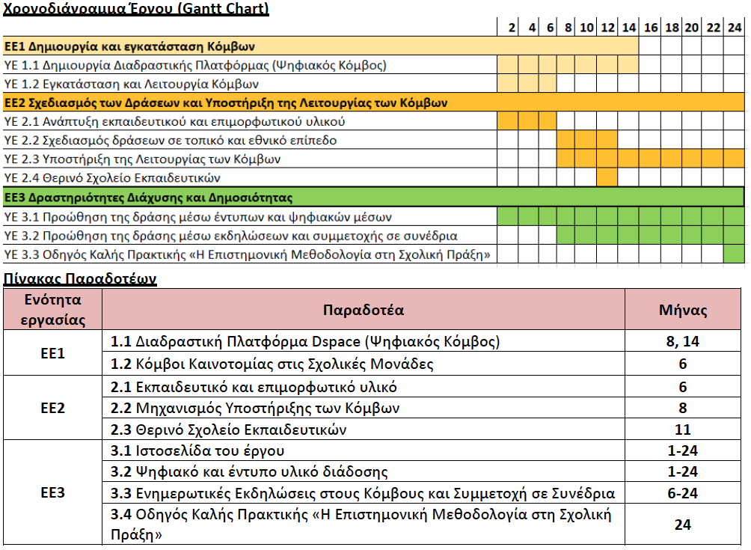

Slide 16
Παράδειγμα για την επιλογή δεδομένων παρατήρησης από το αρχείο LCO
https://archive.lco.global/
https://lascil.eu/index.php/resources/

Slide 17
Ιστοσελίδα
https://d-space.gr/
Πλατφόρμα
https://www.ia.forth.gr/form/d-space

Slide 18
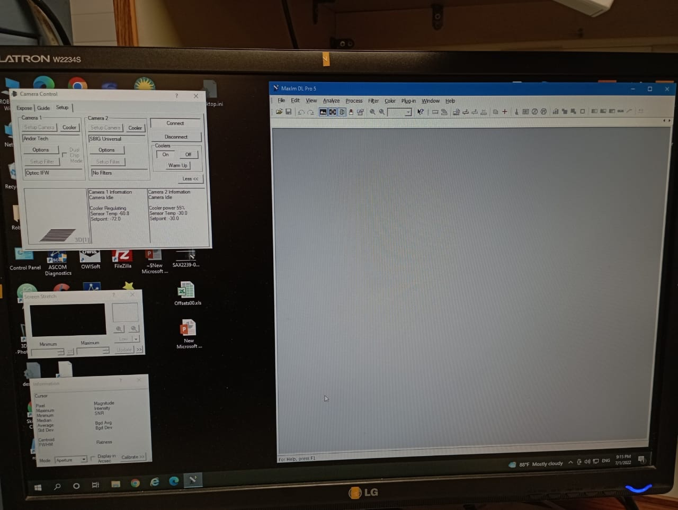
MaxIm DL
Το πρόγραμμα στο οποίο κατεβαίνουν οι εικόνες και μπορεί να γίνει η πρώτη τους επεξεργασία

Slide 19
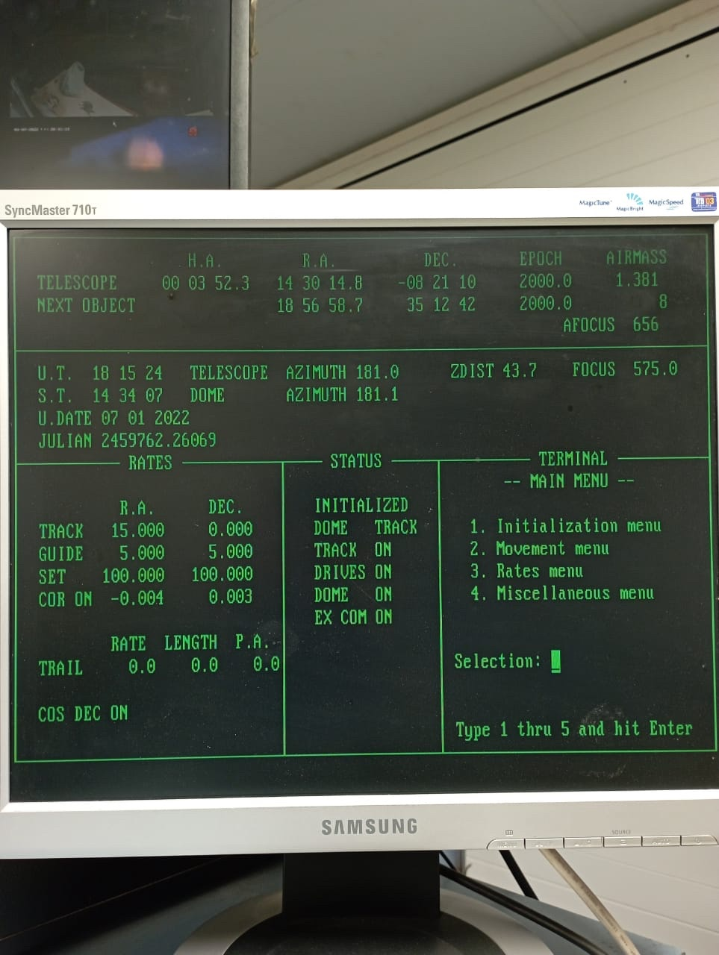
Tcs
Το πρόγραμμα με το οποίο γίνεται ο χειρισμός του τηλεσκοπίου.
Με remote desktop, μπορεί να γίνει ο χειρισμός και από μακριά.

Slide 20
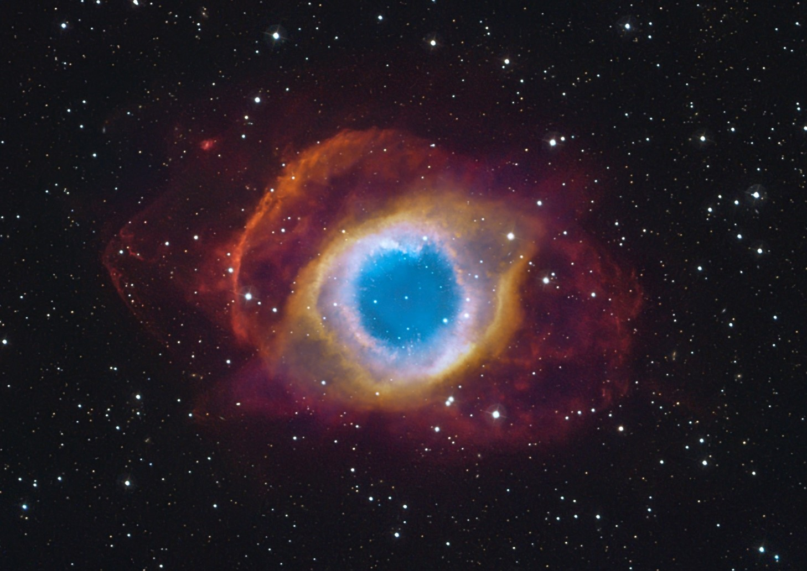
Ευχαριστώ πολύ!
Το έργο υποστηρίχτηκε από το Ελληνικό Ίδρυμα Έρευνας και Καινοτομίας (ΕΛ.ΙΔ.Ε.Κ.) στο πλαίσιο της 3ης Προκήρυξης της Δράσης «Επιστήμη και Κοινωνία» με τίτλο «Κόμβοι Έρευνας, Καινοτομίας και Διάχυσης» (Αριθμός Έργου: 02181)

